Slide 1
Karmaşık yedekleme sorunlarına basit çözümler
SQL yedekleme nasıl yapılır

Slide 2
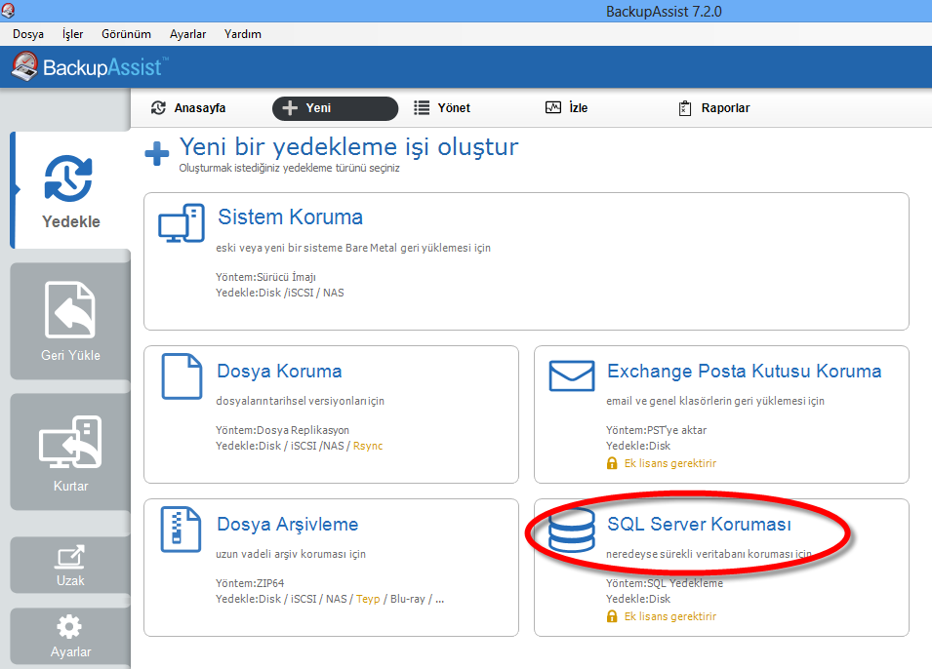
Yeni görev oluştur ekranından SQL ile başlanır

Slide 3
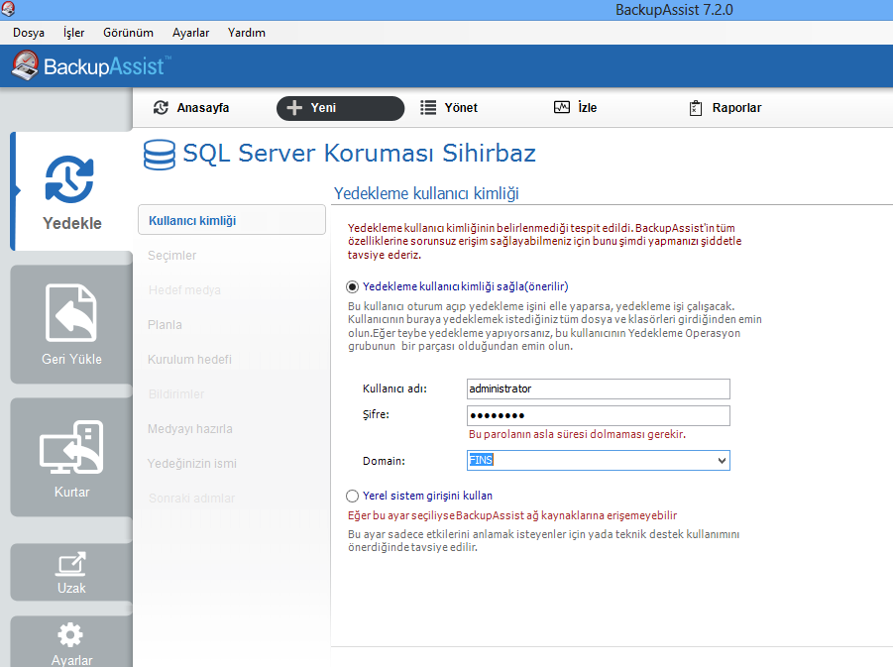
Yedek yetkisine sahip bir kullanıcı girilir yada yetkili yerel sistem girişi ile görev tanımlanır.

Slide 4
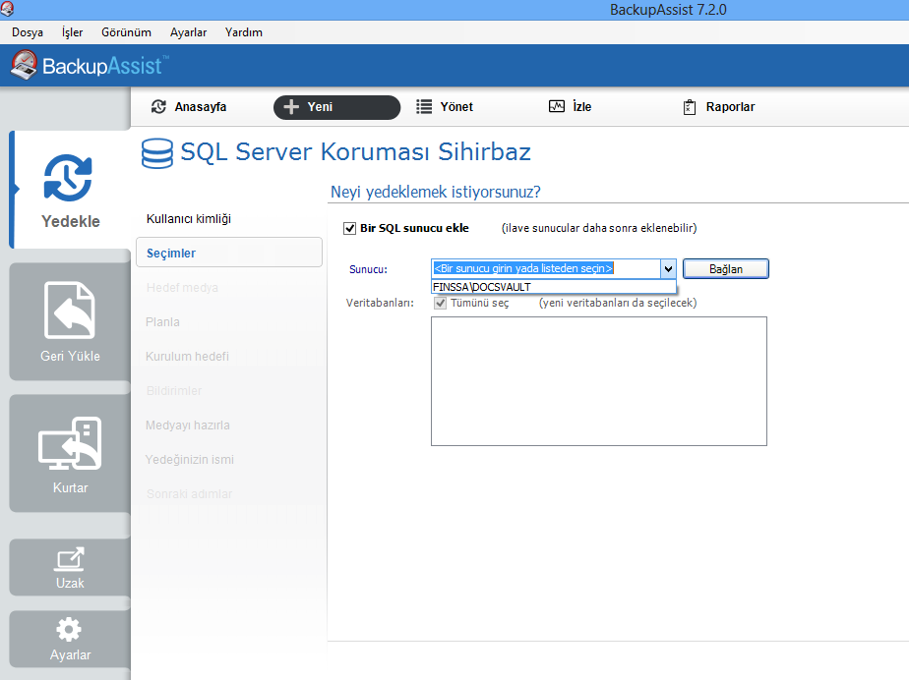
Ortamdaki SQL Server’a bağlanılır.

Slide 5
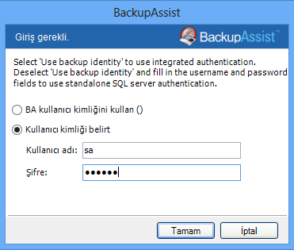
Açılan pencerden sa kullanıcı adı ve şifresi girilir

Slide 6
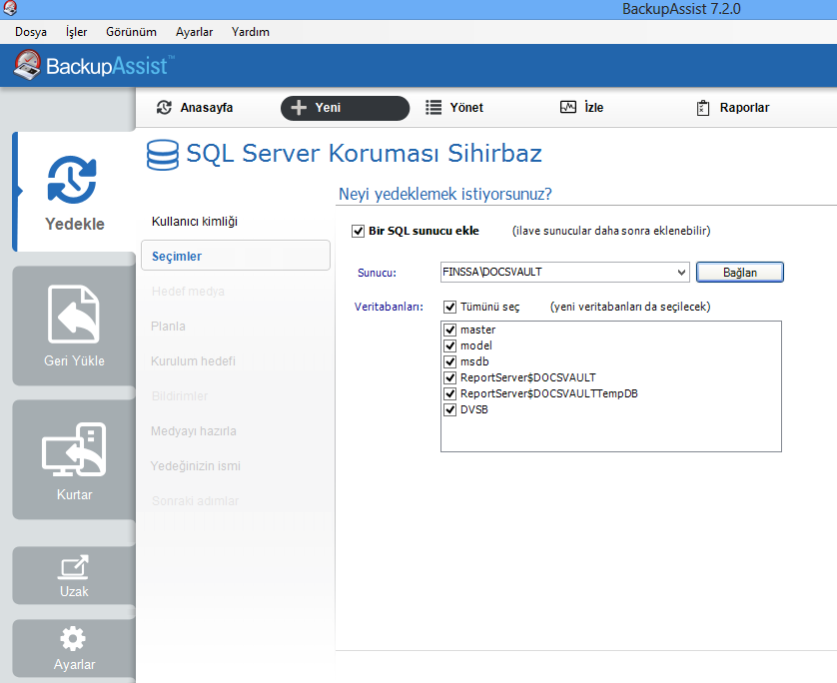
Bağlantı kurulduğunda Database’ler listelenir.

Slide 7
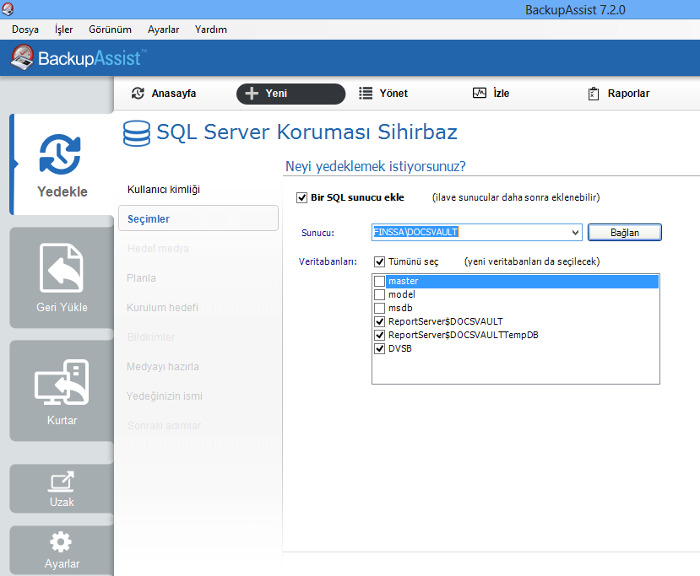
Yedek alınacak Database’ler seçilir.

Slide 8
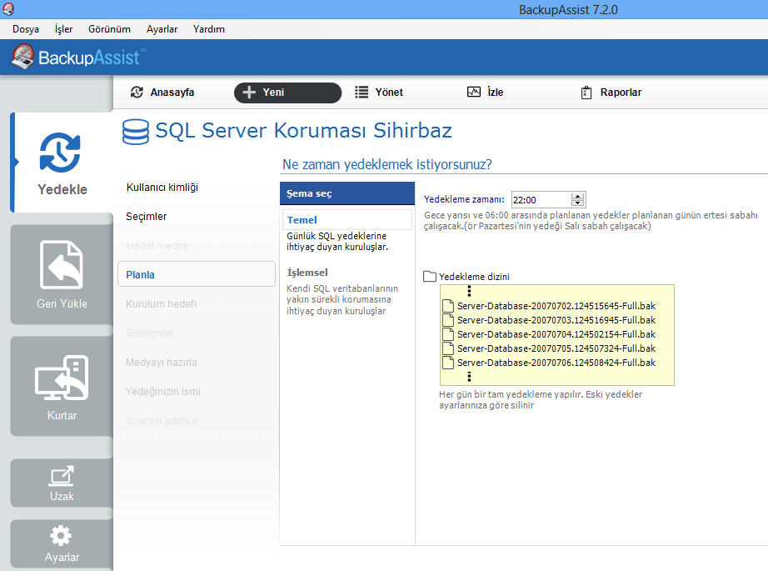
Yedekleme zamanı için taslak seçilir.

Slide 9
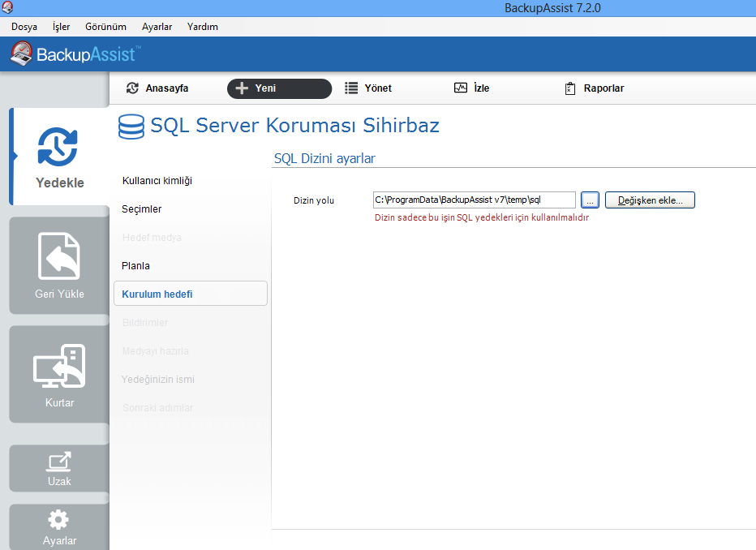
Yedekleme için yerel dizin yada NAS Ünitesinde bir alan belirtilir.

Slide 10
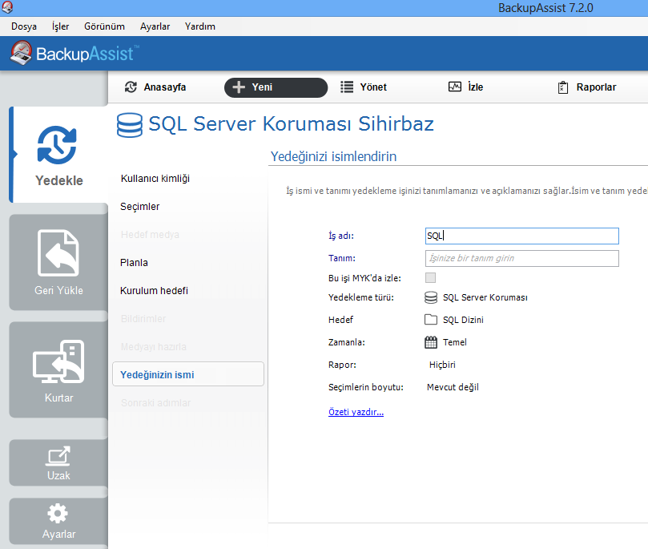
Yedekleme görevine isim verilerek işlem tamamlanır.

Slide 11
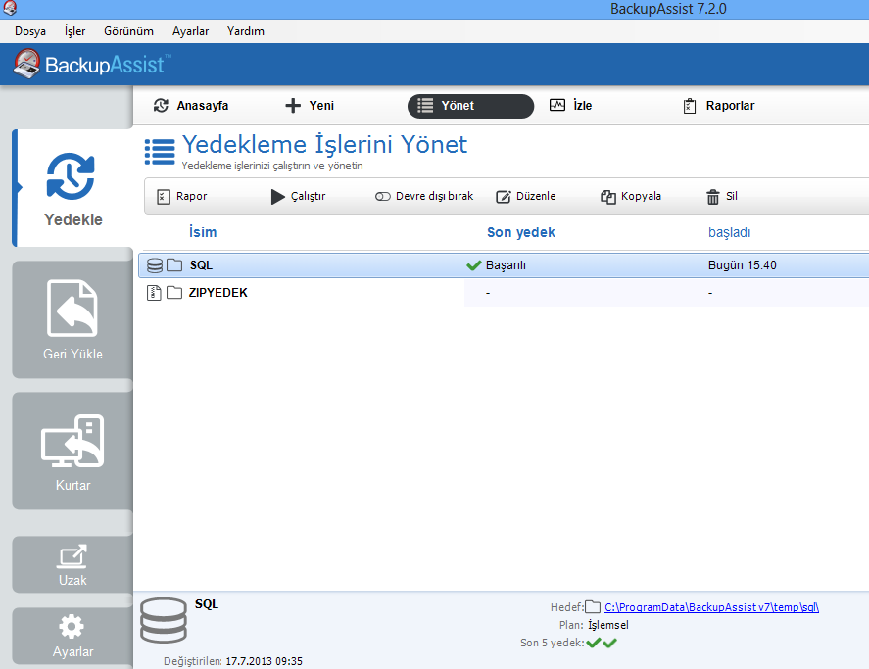
Yönet ekranından oluşturulan görevler yeniden düzenlenebilir.

